Slide 1


Preparazione al gioco web -
Nothing to Hide
I Dati come Bene di Valore
Comprendere il valore economico dei dati e il modo in cui questi vengono utilizzati nei modelli di business

Slide 2
Cosa sono i dati?
Dati: 01 0 1 2 0 1 1
Informazione: 01 Gennaio 2011
Conoscenza: Anna è nata il 1° gennaio 2011 e ogni anno festeggia il suo compleanno in riva al suo lago preferito.
DATI
INFORMAZIONI
CONOSCENZA
INFORMAZIONE BASICA, PURA
DATI STRUTTURATU
INFORMAZIONI INTERCONNESSE IN UN SISTEMA/RETE INTELLIGENTE
Notes:
Teachers may collect examples on the black board - start with knowledge, extract information, then convert to data in class.

Slide 3
👉 Protect your data: even a small amount of data can reveal a lot of information about you and your personal life.
DATA
INFORMATION
KNOWLEDGE
RAW MATERIAL
STRUCTURED DATA
INFORMATION CONNECTED IN AN INTELLIGENT SYSTEM/NETWORK

Slide 4
Categorie di Dati
Dati Personali (Art. 4 GDPR) | Categorie Speciali di Dati Personali (Art. 9 GDPR)
Si tratta di qualsiasi informazione relativa a una persona fisica identificata o identificabile («interessato»): | Queste categorie di dati personali sono considerate particolarmente sensibili e sono soggette a una protezione rafforzata ai sensi del GDPR, a causa del rischio di discriminazione o di uso improprio:
🏠 Nome e recapiti: nome, indirizzo postale, indirizzo e-mail, numero di telefono. | 🌍 Origine etnica o razziale
🆔 Numeri identificativi: numero della carta d'identità, numero della patente di guida, codice fiscale, numero di tessera sanitaria. | 🌐 Opinioni politiche, convinzioni religiose o filosofiche
💰 Informazioni finanziarie: coordinate bancarie, dati della carta di credito, saldi dei conti. | 🤝 Affiliazione sindacale
🍪 Identificatori online: indirizzi IP, dati di localizzazione, identificatori dei cookie. | 🧬 Dati genetici e dati relativi alla salute
🚹🚺 Caratteristiche fisiche: sesso, colore dei capelli, colore degli occhi. | 👆 👁️ Dati biometrici finalizzati all'identificazione univoca di una persona fisica (ad esempio, impronte digitali, scansioni della retina)
Notes:
Discuss categories of data with class. Which kind of data pupils share with a) friends b) parents c) teachers d) public ?
Shown data categories are based on the GDPR https://gdpr-info.eu/

Slide 5

Esercizio di gruppo:
Quali categorie di dati condividi sui social media?
Come paghi per utilizzare i social media (o piattaforme simili)?
La maggior parte delle app non è realmente gratuita: si paga con i dati che si condividono (volontariamente). I tuoi dati valgono un sacco di soldi!
*Scheda di Lavoro
Notes:
Discuss in class & introduce work sheet. The corresponding worksheet is available on our website. Go to the ‘For teachers’ section and choose ‘Training material’
https://www.datapro.education/training-material/

Slide 6



Considerare i dati come una valuta digitale
Se un prodotto o un servizio è gratuito -
i tuoi dati potrebbero essere il vero prodotto
Trattamento dei dati e cessione a terzi
Proposta di prodotti in base agli interessi che hai indicato (annunci pubblicitari
Le piattaforme:
Offrono servizi
I prodotti:
tu e i tuoi dati
Clienti:
Marche, aziende, campagne…
Monetizzazione

Slide 7




Perché i dati digitali sono così preziosi?
La tua attenzione
Le piattaforme possono trattare i tuoi dati per:
Prevedere il tuo comportamento online
Individuare contenuti che ti facciano rimanere sulla piattaforma più a lungo
Mostrarti annunci pubblicitari in linea con i tuoi interessi
Influenzare il tuo comportamento d'acquisto
=
Il loro profitto

Slide 8





In che modo i tuoi dati si trasformano in denaro?
Utente di Tik Tok
Metti “Like” a delle foto di scarpe da ginnastica →
ti vengono mostrati annunci di scarpe da ginnastica
Guardi video sui videogiochi →
ti vengono mostrati contenuti relativi ai videogiochi
Segui istruttori di fitness online →
ti vengono mostrati annunci di integratori alimentari
→ Le aziende pagano per ottenere informazioni dettagliate su di te e sui tuoi interessi. In questo modo, possono raggiungerti online con i loro prodotti: a casa, a scuola, mentre vai al lavoro, tramite il tuo tablet, il tuo portatile o il tuo smartphone.

Slide 9



Questo fenomeno è noto come: monetizzazione dei dati
Molte app sono gratuite, ma chi si occupa dello sviluppo e della manutenzione deve comunque essere retribuito.
Come?
Tu usi l’app
Vengono raccolti dati che ti riguardano: come utilizzi l'app, con quale frequenza e con quali tipi di contenuti interagisci
I dati vengono analizzati, elaborati e collegati ai set di dati delle altre app che stai utilizzando
Gli annunci pubblicitari vengono personalizzati
Le aziende pagano per farti vedere i loro prodotti per primi

Slide 10
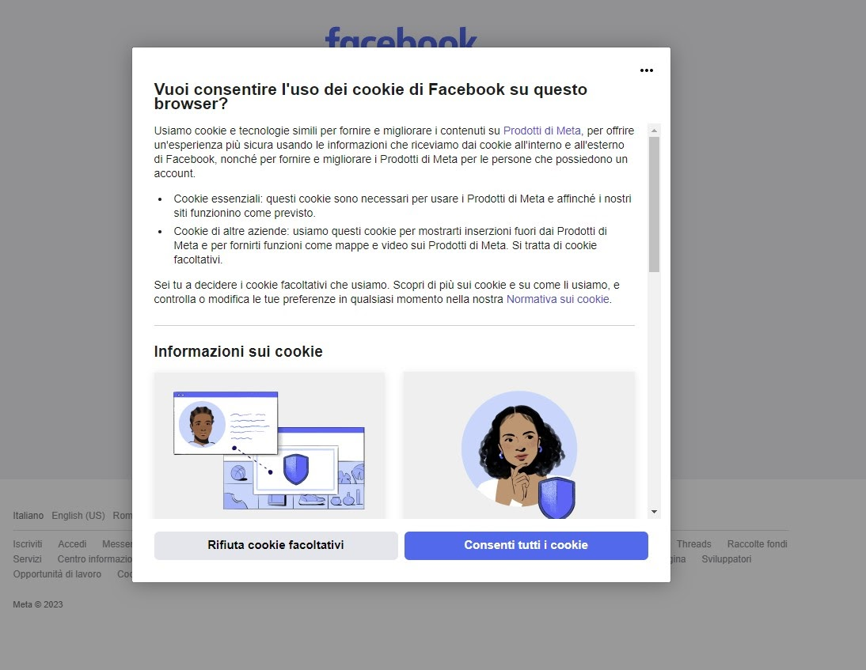


Tracciamento
Cosa succede dietro le quinte?
Le app e i siti web usano:
Cookie
Tracker
Strumenti di analisi
Tracciamento in-app
Possono rilevare:
quali pagine web visiti online
quanto tempo rimani su una pagina web
con quali elementi interagisci cliccandoci sopra
Esempio:
Notes:
🎮 Nothing to hide Game: Play Cookie-Game

Slide 11
Annunci online solo per te
*Scheda di lavoro disponibile: (Scheda di lavoro Data Pro Giochi Web - Compito 2)
🔍Discutete in classe: perché la pubblicità è così importante?
Senza i dati personali
➡️ Annunci per tutti
➡️ un piccolo gruppo di persone è interessato, interagirà e acquisterà
Con i dati personali
➡️ Annunci personalizzati
➡️ avrai maggiori probabilità di interagire con contenuti che ti piacciono
➡️ tasso di clic più elevato
➡️ profitto più alto
👉Le aziende pagano di più per gli annunci personalizzati
Notes:
Explain why personalization leads to more platform interaction and screen time → money. Eg: regular ads = cost a lot of money to create, non specific, lower probability users will click nor buy products
Use Task 2 from our worksheet “Worksheet DataPro Webgames” available on our website in “for teachers” > ”training material” https://www.datapro.education/training-material/
personalized ads = costs money to create, higher probability of reaching the right customers → more effective

Slide 12

https://dataprogames.ph-freiburg.de/nothing-to-hide/
Notes:
Teachers: Please read the Game Guide first!
Play Nothing To Hide:
https://dataprogames.ph-freiburg.de/nothing-to-hide/

